Slide 1
БЮДЖЕТ ДЛЯ ГРАЖДАН
к проекту бюджета У-КГО на 2021 год и плановый период 2022 и 2023 годов

Slide 2
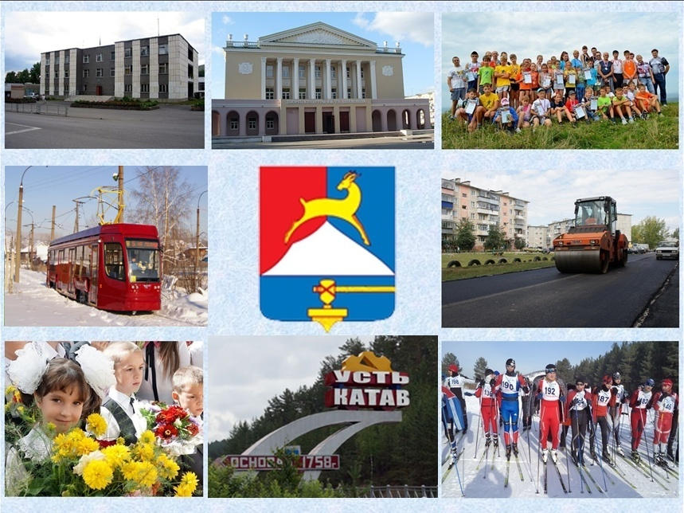

Slide 3
Основные характеристики бюджета Усть-Катавского городского округа на 2021 год и на плановый период 2022 и 2023 годов (млн. руб.)
Наименование | Сумма тыс.руб.
 | 2021г. | 2022г. | 2023г.
Доходы - всего | 1 016 658,9 | 1 225 609,2 | 1 128 170,8
Расходы - всего, | 1 016 658,9 | 1 225 609,2 | 1 128 170,8
Профицит (+), дефицит (- ) | 0 | 0 | 0
Верхний предел муниципального внутреннего долга (по состоянию на 1 января года, следующего за очередным финансовым годом) | 0 | 0 | 0

Slide 4
Доходы бюджета Усть-Катавского городского округа на 2021 год (млн. руб.)

Slide 5
Основные направления налоговой политики
Усть-Катавского городского округа на год
В соответствии с статьёй 58 Бюджетного кодекса Российской Федерации в 2021-2023 годах норматив НДФЛ установлен: на 2021 год 43,98%, на 2022 год 44,72%, на 2023 год 45,28%.
В суммовом выражении НДФЛ на 2021 год составит 144 635,0 тыс.рублей, на 2022 год 152 251,6 тыс.рублей, на 2023 год 162 440,9 тыс.рублей.
В 2021 году муниципальному образованию, для формирования дорожного фонда областным законодательством устанавливается дифференцированный норматив отчислений в бюджет от акцизов на автомобильный и прямогонный бензин, дизельное топливо, исходя из протяженности автомобильных дорог общего пользования местного значения, которые учтены для расчетов 146,8 км. Объем передаваемых средств в 2021 году составит 7288,0 тыс.рублей, с приростом к 2020году 6,5%; на 2022 год – 7708,0 тыс.руб., на 2023 год – 7831,0 тыс.руб.

Slide 6
Собственные доходы бюджета на 2021 год (млн. руб.)

Slide 7
Структура межбюджетных трансфертов на 2021г. (млн.руб.)
Виды финансовой помощи в бюджет Усть-Катавского городского округа из федерального бюджета и бюджета Челябинской области
* Дотация на выравнивание бюджетной обеспеченности и частичную компенсацию доп.расходов на повышение оплаты труда – 216,5 млн. руб.
* Субсидии местным бюджетам – 86,3 млн. руб.
* Субвенции местным бюджетам – 475,1 млн. руб.
Итого – 777,9 млн. руб.

Slide 8
Общие параметры бюджета по доходам и по расходам (млн. руб.)

Slide 9
Основные подходы к планированию бюджетных ассигнований и приоритеты бюджетных расходов
Особенности формирования расходной части бюджета округа на 2021-2023 годы обусловлены:
1) реализацией мероприятий, предусмотренных Указом Президента Российской Федерации от 07.05.2018 г. № 204 «О национальных целях и стратегических задачах развития Российской Федерации на период до 2024 года» и включением бюджетных ассигнований на их реализацию в соответствии с паспортами муниципальных программ;
2) необходимостью сохранения достигнутого уровня целевых показателей Указов Президента Российской Федерации от 07.05.2012 г. в части оплаты труда работников бюджетного сектора, а также обеспечения минимального размера оплаты труда в соответствии с Федеральным законом «О минимальном размере оплаты труда»;
3) внедрением инициативного бюджетирования и включением в состав муниципальных программ инициативных проектов по основным направлениям стратегического развития Усть-Катавского городского округа;
4) уточнением объема бюджетных ассигнований с учетом:
- увеличения фондов оплаты труда работников организаций бюджетной сферы области в целях сохранения достигнутых целевых показателей, определенных «майскими» указами Президента РФ 2012 года, и индексации на прогнозируемый уровень инфляции оплаты труда отдельных категорий работников;
- установления минимального размера оплаты труда на основе принятых изменений в федеральное законодательство с 1 января 2020 года в размере величины прожиточного минимума трудоспособного населения;
- индексации размеров социальных выплат, установленных законодательством Челябинской области и муниципальными правовыми актами Усть-Катавского городского округа;
- увеличения бюджетных ассигнований в связи с принятием в текущем году расходных обязательств, действие которых распространяется на планируемый период.

Slide 10
Основные подходы к планированию бюджетных ассигнований и приоритеты бюджетных расходов
Подходы, применяемые при планировании бюджета:
В связи с необходимостью включения в бюджет округа средств местного бюджета в части выполнения условий софинансирования при предоставлении субсидий из областного и федерального бюджетов Фонд оплаты труда работников бюджетной сферы предусмотрен в размере 94% от расчетного ФОТ на 2021 год, В ходе исполнения бюджета ФОТ будет корректироваться, с учетом экономии средств, складывающейся в связи с переходом с 01.01.2021 года на прямые выплаты больничных листов и пособий за счет ФСС. Расходы на уплату налогов бюджетными учреждениями предусмотрены в размере 75% от расчетов.
Бюджетные ассигнования на обеспечение деятельности муниципальных казенных учреждений и органов местного самоуправления, а также на предоставление субсидий муниципальным бюджетным и автономным учреждениям на выполнение муниципального задания за счет средств местного бюджета запланированы на 90% от потребности, на уровне бюджетных ассигнований 2020 года.

Slide 11
Основные подходы к планированию бюджетных ассигнований и приоритеты бюджетных расходов
Расходы на оплату топливно-энергетических ресурсов, услуг водоснабжения, водоотведения, потребляемых муниципальными учреждениями, и электрической энергии, расходуемой на уличное освещение, в целом запланированы в полном объеме от расчетной потребности на 2021 год, с ростом на 1,8% от первоначального бюджета 2020 года.
Расходы на приобретение продуктов питания и организацию питания в образовательных организациях запланированы на 73% от расчетной потребности на 2021 год.
Расходы на реализацию мероприятий муниципальных программ запланированы в 2021 году на 86% от объемов финансирования, утвержденных муниципальными программами (проектами муниципальных программ).

Slide 12
Структура расходов бюджета на 2021 год

Slide 13
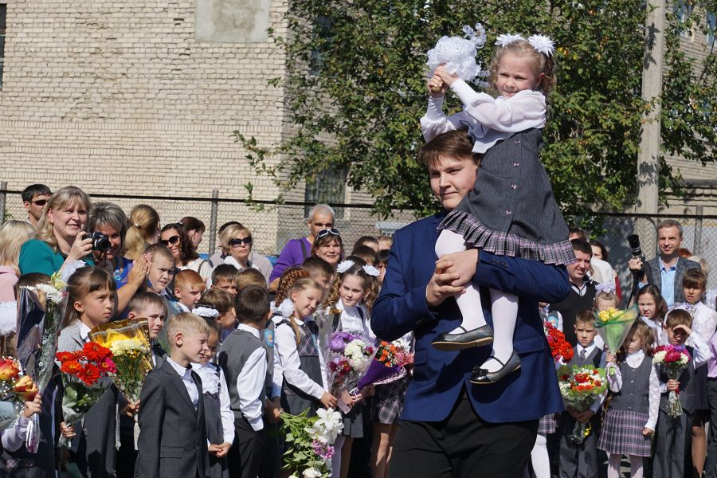
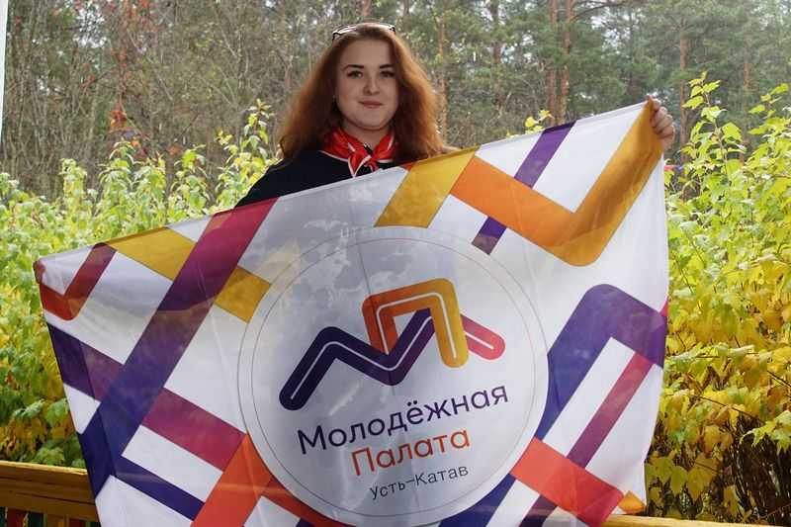
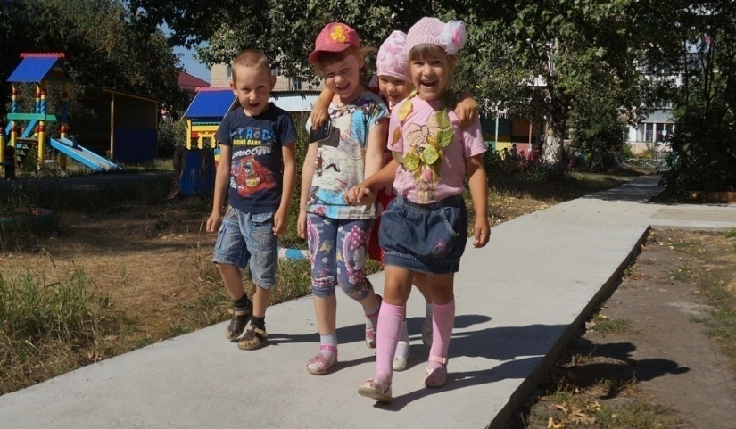
Инвестиции в человеческий капитал
608,1 млн.руб.
Образование 508,4
Культура 70,1
Физическая культура и спорт 29,6

Slide 14
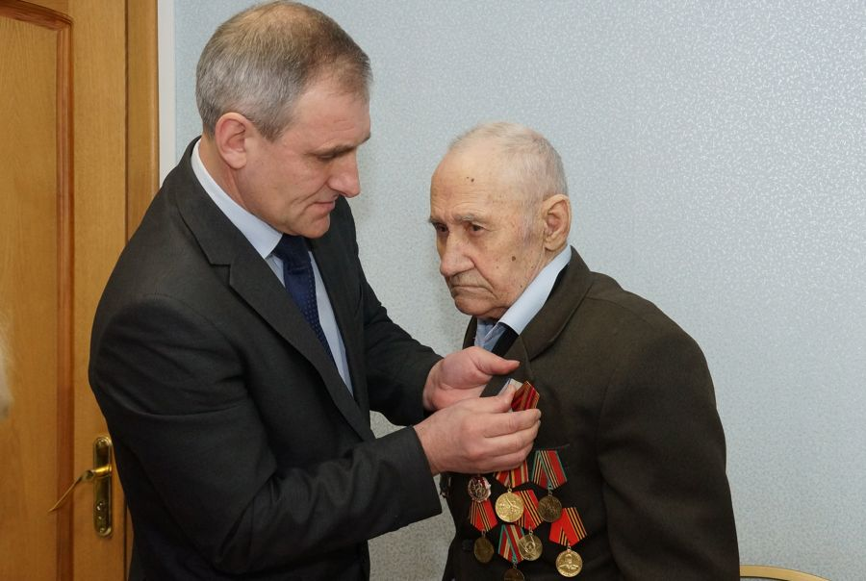
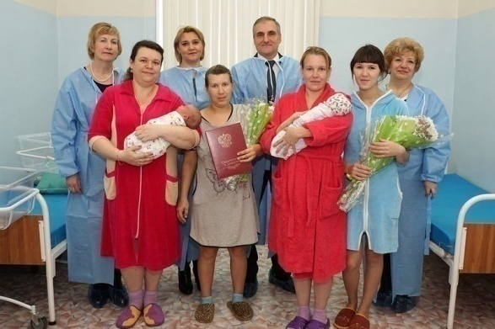
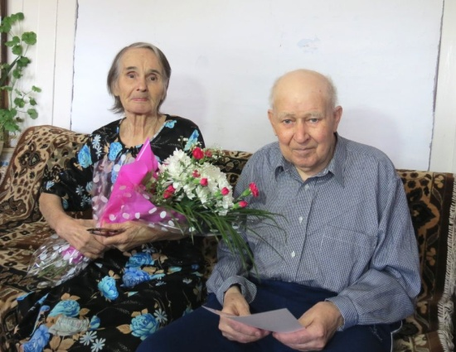
Социальная защита населения
247,1 млн.руб.
Социальное обслуживание населения 25,2
Социальное обеспечение населения 144,0
Охрана семьи и детства 65,8
Другие вопросы в области соцполитики 12,1

Slide 15
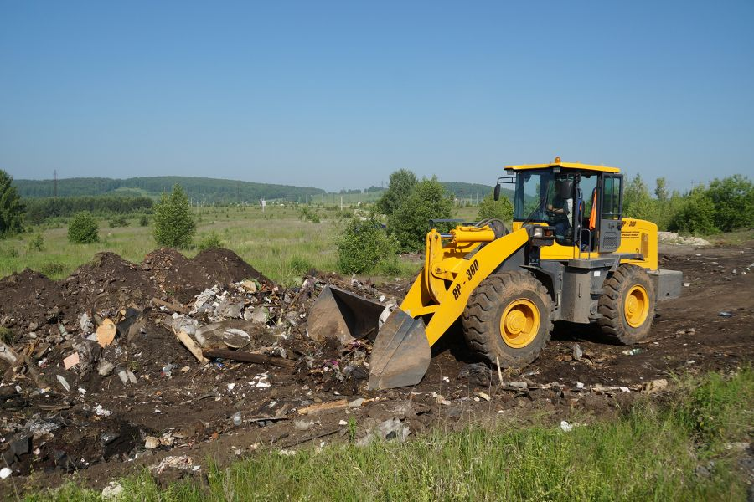
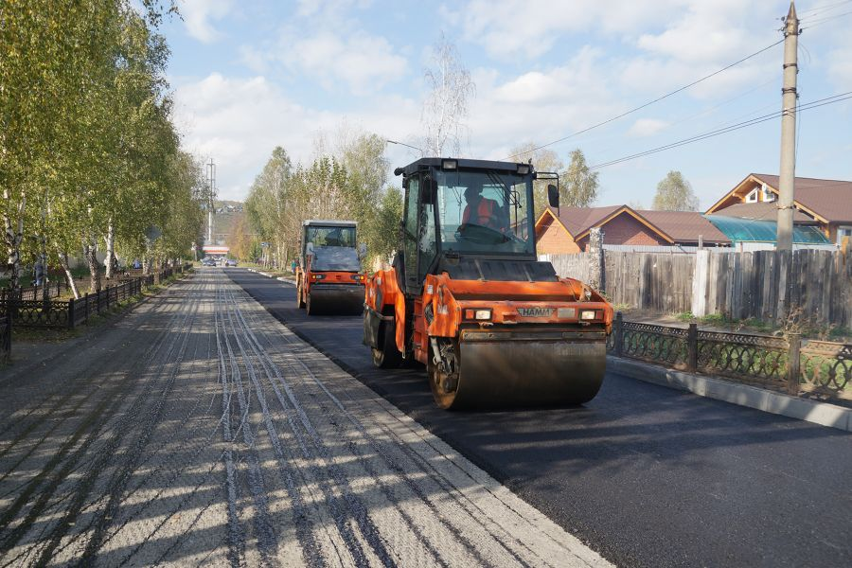
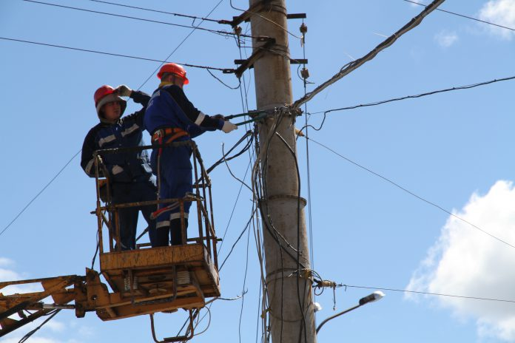
Инфраструктурное и экономическое развитие
82,9 млн.руб.
Жилищно-коммунальное хозяйство 48,2
Дорожное хозяйство 33,5
Национальная экономика 1,1

Slide 16
Муниципальное управление
78,2 млн.руб.
Обеспечение деятельности ОМС 64,0
Осуществление переданных полномочий
(в т.ч. ЗАГС, ВУС, КДН, админ.комиссия, архив) 3,4
Формирование муницип. собственности 0,8
Резервный фонд 1,5
Премии к Почетным грамотам Главы
и Собрания депутатов, проведение
официальных мероприятий 0,8
Предупреждение и ликвидация ЧС и ГО 0,9
Профилактика правонарушений
и преступлений 0,6
Предоставление субсидии автономной
НКО «Редакция газеты «Усть-Катавская неделя»,
в целях возмещения части затрат, связанных
с производством и распространением
печатных средств массовой информации 1,2
На реализацию инициативных проектов 5,3

Slide 17
Новые расходы бюджета, источниками которых являются субсидии из областного и федерального бюджета в 2021 году
 |  | тыс.руб.
№ п/п | Наименование целевых средств | 2021 год
1 | Приобретение спортивного инвентаря и оборудования для физкультурно-спортивных организаций | 441,0
2 | Внедрение целевой модели цифровой образовательной среды в общеобразовательных организациях, расположенных на территории Челябинской области | 4 052,4
3 | Софинансирование расходных обязательств муниципального образования основанных на инициативных проектах, внесенных в администрацию в соответствии с Федеральным законом от 20 июля 2020 года № 236-ФЗ | 5 332,7
 | Итого: | 9 826,1

Slide 18
Субсидии из областного и федерального бюджета
на решение вопросов местного значения в 2021 году
Наименование целевых средств | 2021 год, в тыс.руб.
Организация работы органов управления социальной защиты населения | 7 802,4
Капитальный ремонт, ремонт и содержание автомобильных дорог общего пользования | 19 204,8
Оплата услуг специалистов по организации физкультурно-оздоровительной и спортивно-массовой работы с лицами с ограниченными возможностями здоровья | 176,1
Оплата услуг специалистов по организации физкультурно-оздоровительной и спортивно-массовой работы с населением от 6 до 18 лет | 352,2
Оплата услуг специалистов по организации физкультурно-оздоровительной и спортивно-массовой работы с населением, занятым в экономике, и гражданами старшего поколения | 176,1
Оплата услуг специалистов по организации физкультурно-оздоровительной и спортивно-массовой работы с населением старшего поколения | 176,1
Организация и проведение мероприятий с детьми и молодежью | 283,9
Обеспечение питанием детей из малообеспеченных семей и детей с нарушениями здоровья, обучающихся в муниципальных общеобразовательных организациях | 519,2
Организация отдыха детей в каникулярное время | 8 709,1
Оборудование пунктов проведения экзаменов государственной итоговой аттестации по образовательным программам среднего общего образования | 154,7
Создание условий в ДОУ для получения детьми дошкольного возраста с ОВЗ качественного образования и коррекции развития | 631,8
Привлечение детей из малообеспеченных, неблагополучных семей, а также семей, оказавшихся в трудной жизненной ситуации, в расположенных на территории Челяб. области муниципальных дошкольных образовательных организациях через предоставление компенсации части род.платы | 915,4
Реализация программ формирования современной городской среды | 24 734,5
Строительство газопроводов и газовых сетей | 5 500,0
Обеспечение молоком (молочной продукцией) обучающихся по программам начального общего образования в муниципальных общеобразовательных организациях | 1 735,6
Организация бесплатного горячего питания обучающихся, получающих начальное общее образование в муниципальных образовательных организациях | 2 475,7
ИТОГО: | 76 487,4

Slide 19
Средства местного бюджета на софинансирование к областным субсидиям на 2021 год
Наименование | 2021 год
Развитие и укрепление МТБ ДК им.Т.Я.Белоконева | 1 005,1
Создание условий в ДОУ для получения детьми дошкол. возраста с ОВЗ качественного образования и коррекции развития | 49,0
Оплата труда ставок руководителей спортсекций СОКа | 293,4
Оборудование пунктов проведения экзаменов ГИА в 11 кл. в МАУ СОШ №7 | 35,7
Формирование современной городской среды | 278,4
Капитальный ремонт (ремонт) дорог общего пользования местного значения (Соф-е МБ 5% от объема субсидии) | 1 056,0
Организация льготного питания в школах учащихся из малообеспеченных семей | 1 567,6
МП "Развитие дошкольного образования" (компенсация род.платы малообеспеченным семьям) | 332,0
Горячее питание учащихся 1-4кл. | 34,5
Обеспечение молоком учащихся начальной школы | 215,2
Внедрение целевой модели цифровой образоват.среды в школах | 168,8
Отдых и оздоровление детей | 682,8
МП "Поддержка молодых граждан" (мероприятия) | 30,0
Подпрограмма "Оказание молодым семьям гос. поддержки для улучшения жилищных условий" | 500,0
Кап.вложений в объекты физ.культуры и спорта (ПСД на ФОК) | 2 300,0
Строительство газопроводов | 270,0
Содержание УСЗН | 7,8
Итого: | 8 826,3

Slide 20
Муниципальные программы
 |  |  |  | (тыс. руб.)
№ | Наименование | 2021г. | 2022 г. | 2023 г.
1 | "Развитие и содержание системы уличного освещения в Усть-Катавском городском округе на 2020-2022 годы" | 8 227,50 | 8 227,50 | 7 647,50
2 | "Управление инфраструктурой и строительством в Усть-Катавском городском округе на 2020-2022 годы" | 8 265,48 | 8 236,79 | 8 268,98
3 | "Обеспечение доступным и комфортным жильем граждан Российской Федерации" в Усть-Катавском городском округе на 2021-2023 годы | 6 970,00 | 103 311,10 | 34 632,15
4 | "Развитие дорожного хозяйства и повышение безопасности дорожного движения в Усть-Катавском городском округе на 2020-2024 годы" | 33 509,23 | 23 289,41 | 18 944,29
5 | "Чистая вода на территории Усть-Катавского городского округа на 2020-2022гг." | 0,00 | 41 880,50 | 0,00
6 | "Оздоровление экологической обстановки в Усть-Катавском городском округе на 2019-2021гг." | 400,00 | 400,00 | 500,00
7 | "Управление муниципальным имуществом Усть-Катавского городского округа на 2021-2023 годы" | 8 214,16 | 7 412,49 | 7 412,49
8 | "Поддержка и развитие дошкольного образования в Усть-Катавском городском округе на 2020-2022 годы" | 181 978,85 | 180 181,57 | 180 181,57
9 | «Безопасность образовательных учреждений в Усть-Катавском городском округе на 2020-2022 гг.» | 3 600,00 | 0,00 | 0,00
10 | "Развитие образования в Усть-Катавском городском округе на 2020-2022 годы" | 314 143,78 | 333 030,58 | 313 934,38
11 | "Социальная поддержка и обслуживание граждан в Усть-Катавском городском округе на 2020-2022 годы" | 233 001,04 | 239 529,64 | 249 632,84
12 | "Поддержка социально-ориентированных некоммерческих организаций в Усть-Катавском городском округе на 2020-2022 гг." | 650,00 | 0,00 | 0,00
13 | "Поддержка и развитие культуры в Усть-Катавском городском округе на 2020-2022годы" | 90 458,12 | 109 299,33 | 107 920,73
14 | "Поддержка и развитие молодых граждан Усть-Катавского городского округа на 2020-2022 годы" | 600,40 | 707,60 | 707,60
15 | "Управление муниципальными финансами в Усть-Катавском городском округе на 2020-2022 годы" | 13 484,98 | 12 440,81 | 12 691,53

Slide 21
Муниципальные программы
 |  |  |  | (тыс. руб.)
№ | Наименование | 2021г. | 2022 г. | 2023 г.
16 | "Формирование современной городской среды " на территории Усть-Катавского городского округа на 2018-2024 годы | 25 012,85 | 23 801,90 | 19 854,80
17 | "Развитие физической культуры и спорта в Усть-Катавском городском округе на 2020-2022 годы" | 29 602,83 | 58 723,16 | 79 298,75
18 | "Развитие малого и среднего предпринимательства в монопрофильном муниципальном образовании Челябинской области "Усть-Катавский городской округ" на 2021-2023 годы" | 100,00 | 300,00 | 300,00
19 | "Обеспечение безопасности жизнедеятельности населения Усть-Катавского городского округа на 2020-2022 годы" | 1 439,10 | 1 439,10 | 1 689,10
20 | "Сохранение, использование, популяризация и охрана объектов культурного наследия, находящихся в муниципальной собственности Усть-Катавского городского округа на 2020-2022 годы" | 200,00 | 200,00 | 300,00
21 | "Развитие муниципальной службы в Усть-Катавском городском округе на 2020-2022 годы" | 100,00 | 100,00 | 125,00
22 | "Профилактика правонарушений и преступлений на территории Усть-Катавского городского округе в 2021 году" | 600,00 | 670,00 | 670,00
23 | "Ликвидация аварийного жилого фонда Усть-Катавского городского округа в 2020-2022 годах" |  | 80,00 | 80,00
24 | "Поддержка и развитие внутреннего и въездного туризма на территории Усть-Катавского городского округа на 2021-2023 гг." | 100,00 | 100,00 | 150,00
25 | "Переселение из аварийного жилого фонда" | 0,00 | 239,74 | 0,00
26 | "Формирование законопослушного поведения участников дорожного движения в Усть-Катавском городском округе на 2019-2021 годы" | 60,00 | 60,00 | 0,00
 | Непрограммные направления деятельности | 55 940,58 | 61 209,22 | 60 952,79
 | Всего | 1 016 658,90 | 1 214 630,70 | 1 105 894,50

Slide 22
Структура расходов бюджета на 2021 год

Slide 23
Национальные проекты в 2021-2023 годах
 |  |  | (тыс. руб.)
Наименование нац. проекта | Наименование регионального проекта и направления расходов | 2021 г. | 2022 г. | 2023 г.
Культура | Региональный проект «Культурная среда» |  | 6 883,30 | 4 902,80
 | Обеспечение муниципальных образований специализированным автотранспортом (автоклубы) |  | 6 883,30
 | Модернизация региональных и муниципальных детских школ искусств по видам искусств |  |  | 4 902,80
Экология | Региональный проект "Комплексная система обращения с твердыми коммунальными отходами" | 180,00
 | Создание и содержание мест (площадок) накопления твердых коммунальных отходов | 180,00
Образование | Региональный проект "Современная школа" | 190,40 | 7 301,40 | 154,70
 | Оборудование пунктов проведения экзаменов государственной итоговой аттестации по образовательным программам среднего общего образования | 190,40 | 154,70 | 154,70
 | Обновление материально-технической базы в организациях, осуществляющих образовательную деятельность исключительно по адаптированным основным общеобразовательным программам |  | 7 146,70
 | Региональный проект "Цифровая образовательная среда" | 4 221,20 | 12 098,70
 | Внедрение целевой модели цифровой образовательной среды в общеобразовательных организациях | 4 221,20 | 12 098,70
 | Региональный проект "Социальная активность" | 313,90 | 313,90 | 313,90
 | Организация и проведение мероприятий с детьми и молодежью | 313,90 | 313,90 | 313,90

Slide 24
Национальные проекты в 2021-2023 годах
 |  |  | (тыс. руб.)
Наименование нац. проекта | Наименование регионального проекта и направления расходов | 2021 г. | 2022 г. | 2023 г.
Демография | Региональный проект "Финансовая поддержка семей при рождении детей" | 571,10 | 571,10 | 571,10
 | Выплата областного единовременного пособия при рождении ребенка | 571,10 | 571,10 | 571,10
 | Региональный проект "Создание для всех категорий и групп населения условий для занятий физической культурой и спортом, массовым спортом, в том числе повышение уровня обеспеченности населения объектами спорта, а также подготовка спортивного резерва" |  |  | 104,50
 | Оснащение объектов спортивной инфраструктуры спортивно-технологическим оборудованием |  |  | 104,50
Жилье и городская среда | Региональный проект "Формирование комфортной городской среды" | 25 012,85 | 9 364,70 | 9 364,70
 | Реализация приоритетного проекта "Формирование комфортной городской среды" | 25 012,85 | 9 364,70 | 9 364,70
 | Региональный проект "Обеспечение устойчивого сокращения непригодного для проживания жилищного фонда" |  | 239,74
 | Обеспечение мероприятий по переселению граждан из аварийного жилищного фонда за счет средств областного бюджета |  | 239,74
ИТОГО: |  | 30 489,45 | 36 772,84 | 15 411,70

